Slide 1
物聯網資安SIG成立程序及章程(草案) 台灣雲端物聯網產業協會
2017.11.02

Slide 2
物聯網資安SIG 發起人會議
時間 | 議程 | 主持人
13:30~14:00 | 報到及入座
14:00~14:05 | 主席致詞 | 理事長 徐爵民
14:05~14:25 | 物聯網資安SIG發起程序及章程草案說明 | 副總幹事 程懷妥
14:25~14:35 | 推舉召集人/副召集人 | 理事長 徐爵民
14:35~14:55 | SIG成立任務及工作內容規劃 | 物聯網資安SIG召集人
14:55~15:15 | Networking Time
15:15~15:40 | SIG組織架構及運作方式 | 物聯網資安SIG召集人
15:40~16:00 | 總結及交流 | 物聯網資安SIG召集人

Slide 3
大綱
台灣雲協- 技術產業化‧產業技術化最佳平台
物聯網資安SIG成立程序
物聯網資安SIG章程(草案)

Slide 4
台灣雲端物聯網協會
2010年由中華電信 (CHT)、工研院 (ITRI)、臺灣電機電子公會 (TEEMA)、資策會 (III)、中華資訊軟體協會 (CISA)等發起成立。
121家會員包括三大電信龍頭企業﹑二大研發法人﹑各大硬體製造商﹑軟體發展商﹑系統整合商及服務供應商等。
迅速竄起成為台灣最有影響力的五大公協會之一。
Notes:
4
4

Slide 5
台灣雲協組織架構
理事長 徐爵民
副理事長李詩欽(英業達)
石木標(中華電信)
海英俊(台達電子)
劉瑞隆(凌羣電腦)
理事長
副理事長
常務監事
監事
系統
委員會
應用服務
委員會
政策法制
委員會
技術專家
委員會
合作推廣
委員會
兩岸事務
委員會
常務理事
理事
秘書組
秘書長
理事
洪偉淦 (趨勢),楊晴華(廣達),邵光華(台灣微軟),許仲言(IBM), 李浩正(遠傳電), 張培鏞(軟協洪麗甯(緯穎), 劉建倫(台灣大哥大), 林秀娟(INTEL), 林以專(TEEMA),陳學智(VMware),王嘉昇(HP),
張陸生(關貿),萬建國(康舒)
常務監事 陳怡君(愛爾達)
監事 邱麗孟(NVIDIA),李志恩(喬鼎)
秘書長 闕志克(ITRI)
雲豹
育成專案

Slide 6
技術產業化‧產業技術化
產業技術化
雲端運算
技術產業化
無
人
載
具
照
護
醫
療
智
慧
製
造
金
融
科
技
物聯網
資訊安全
人工智慧

Slide 7
籌組SIG成立程序
10/20
11/02
12/08
籌組SIG產業需求探討
SIG
發起人
會議
台灣雲端物聯網產業協會理監事會議
成立程序
由CIAT提供幕僚作業
選定產業應用領域
推舉聯盟領導廠商
號召會員和潛在會員參與
籌組SIG產業需求探討
雲協至少5家會員
確立目標
解決產業瓶頸 (如標準、技術、應用、政策協調等)
營運模式/解決方案/應用案例推動
推舉正副召集人
雲協至少10家會員
提報理監事會
SIG運作執行
爭取政府資源
為產業發聲
整案海外輸出

Slide 8
1020物聯網資安SIG產業需求討論
秘書組 補充會議照片

Slide 9
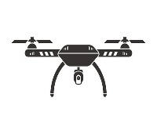
需求端產業探討
無人載具
智慧製造
照
護
醫
療
金融科技
產業應用資安化
中華郵政、秀傳醫院、中華電信、遠傳電信、正文科技、友訊科技、廣達電腦、
光寶科技、新鼎系統
產業
需求端
政府
行政院資通安全處、台北市政府、宜蘭縣政府、新北市政府、台南市政府
國防
國防部通次室、國防部電展室、中科院
研究
台灣電腦網路危機處理暨協調中心、電電公會

Slide 10
供給端產業探討
無人載具
智慧製造
照
護
醫
療
金融科技
資安產業化
華碩電腦、趨勢科技、數聯資安、炬識科技、華電聯網、聚碩科技、
安碁資訊、安華聯網、恆鼎科技、凌羣電腦、源思科技、TUTK物聯智慧、
佳伯科技、SAP Taiwan、G-mobi通用移動電訊、中華系統整合、技嘉科技、
慧與科技、台灣固網、台灣智慧光網、展望亞洲、博訊科技、新光保全、
翼詠科技、中華電信、法商立德Bureau Veritas、勤崴國際
產業
供給端
學界
清大資訊工程系、臺大系統晶片中心、交大網路測試中心
研發
中研院資訊科技創新研究中心、工研院、資策會產業情報研究所、電信技術中心

Slide 11
技術問題
化被動為主動: 自主防禦技術的發展
主動式防護。
智慧攻防與滲透測試，威脅情蒐平台。
行動、雲端安全與去識別化管理。
程式化軟體自動弱點探索與修正。
攻防與滲透測試，
威脅情蒐平台
應用整合的衍生資安問題
物聯網系統產生複合式威脅，連網裝置運作(OT)及資訊科技(IT)的融合產生高資安風險。
矛與盾:
資安分級下的多層次防護
大規模不同形式攻擊，如癱瘓服務、網路或竊取資訊，個別解決方案無法通盤解決問題。
成本考量下的資安技術放置設計。
矛與盾: 甚麼樣等級的盾才能解什麼攻擊等級的矛。
整合新興
應用的挑戰
多層次
防護技術
物聯網資安
SIG
有效可信的證明做支撐
設置資安公信機構或扶植認證企業，證明業者進行場域攻防實測結果為有效可信，制定評斷程序與準則。
從理論實測的交叉比對找答案
物聯網資安滲透測試需建置資安攻防實測場域，設立資安產品規範， 確保理論與實測吻合。
建立檢測標準
與認驗證制度
建構資安攻防
實測場域
Notes:
人才為推展軸心
資訊軟硬體系統人才需求大增
感測器、雲端運算、巨資分析、數據資料庫管理、商業智能分析、使用者行為研究等人才匱乏

Slide 12
非技術問題-痛點、阻點、難點
來自人類惰性的資安漏洞
家庭聯網設備易遭入侵，用戶端通常沒有修改密碼，駭客以原廠預設密碼就能登入監看畫面。
物聯設備感測多面性，個資如人臉、語音、指紋等資訊在傳遞過程遭竊，隱私維護成重大課題。
萬物聯網標準制定不易
由於IoT Device種類多，難以制定共同標準，可就各次領域與相關業者評估制定標準可行性及必要性。
(標準)
產業標準法規制定
(人才)
多面向資安人才
工廠保守心態阻擋資安
製造工廠的設備作業系統老舊，不願對外揭露,，不想更新，一旦出問題,無法第一時間回報。
(人性)
資安意識薄弱
隱私權議題
(心態)
OT端建置時未
納入資安考量
物聯網資安
SIG
成本與資金決定資安的去留
資安的升級牽涉到更改硬體的設計與追加成本。做到甚麼樣等級的盾才能解什麼攻擊等級的矛，或許該分出一些認證等級。
小企業沒資安人才。政府應設置認證單位，幫他們測試產品。
攻防人才嚴重不足
萬物聯網, 應用場域多, 資安防堵面向廣, 不易網羅到面面俱到的通才。
人才亟須培養。
(成本)
成本與資金
考量
Notes:
人才為推展軸心
資訊軟硬體系統人才需求大增
感測器、雲端運算、巨資分析、數據資料庫管理、商業智能分析、使用者行為研究等人才匱乏

Slide 13
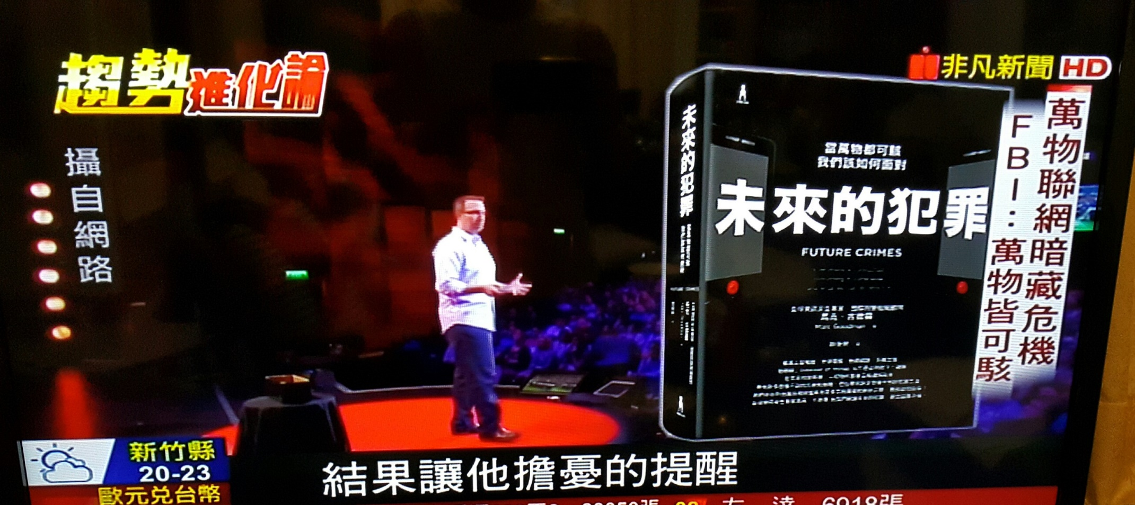
資安對物聯網產業的機會與挑戰

Slide 14
章程(草案)-總則(1/2)
第一條：本SIG名稱為「物聯網資安SIG」 (以下簡稱本SIG)。
第二條：本SIG為台灣雲端物聯網產業協會(以下簡稱CIAT)下之技術產業化之任務型組織，本SIG之權利義務除特別敘明外，比照本協會組織章程(如附件)辦理，相關行政作業及所需資源由本協會提供必要協助。

Slide 15
章程(草案)-總則(2/2)
第四條：本SIG成立的任務如下：
聚集物聯網及資安各領域資源進行跨業結盟整合，提出整合性解決方案促進物聯網資安產業技術化及技術產業化之加乘發展。
從需求端勾勒物聯網資安產業樣貌，進行功能發展與驗證規劃，爭取政府各部會推動資源。
督促政府建構物聯網資安產業發展之良好環境，包含資安標準規範擬定、各場域攻防、資安人才培育，通報機制建立等。
為示範性應用提供技術整合資源及規劃經驗，促成合作團隊並與國際應用市場接軌。

Slide 16
章程(草案)-會員資格及權利義務
第五條：
凡贊同本SIG宗旨之中華民國法人或個人，填具入會申請書，經審查通過，即為本SIG會員。
第六條：
會員(會員代表)有表決權、選舉權、被選舉權與罷免權。每一會員(會員代表)為一權。

Slide 17
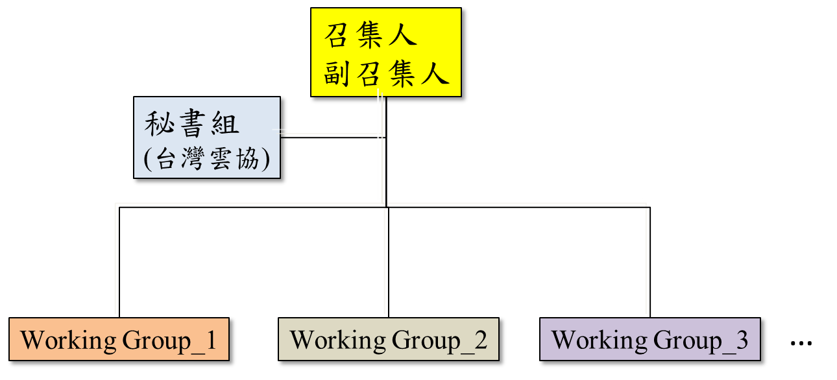
章程(草案)-SIG組織及工作(1/3)
第七條：
本SIG設置召集人、副召集人及秘書組，未來得視產業推動與會務發展進行調整。
SIG組織架構示意圖

Slide 18
章程(草案)-SIG組織及工作(2/3)
第九條：召集人及副召集人
聘任：
設置召集人一位，首任召集人由理事長敦聘熱心會員擔任；第二任起由SIG所有成員相互推舉產生，並經由本協會理事長聘任之。
召集人得就SIG成員中委任 一位副召集人，任期同召集人。
召集人及副召集人任期均為二年，得連選連任。
秘書組：由台灣雲協內部專業人士擔任。

Slide 19
章程(草案)-SIG組織及工作(3/3)
第九條：本SIG主要工作內容
定期或不定期舉辦相關活動進行交流。
協助各工作組成員進行物聯網資安產業需求調查、與資安攻防場域擁有單位進行協調、資安加值商機運用媒合推廣、商務考察、國內外交流及洽談標準法令規範等。
協助爭取政府及民間資源，協助會員進行物聯網資安功能發展與驗證指導、異業結盟合作與介接溝通等事項。
蒐集產業需求，向政府提供建言。

Slide 20
章程(草案)-附則
第十六條：
本章程未盡事宜，悉依台灣雲端物聯網產業協會章程規定及政府相關法令規定辦理。
第十七條：
本章程經本協會理監事會通過後實施，修改時亦同。

Slide 21
21
Thank you!
21

